Slide 1

Masstransit
Maio 2019

Slide 2
Masstransit
MOTIVAÇÃO - RabbitMq
As 8 falácias da computação distribuída
Formas de comunicação
1. A rede é confiável 2. A latência é zero 3. A largura de banda é infinita 4. A rede é segura 5. A topologia da rede nunca muda 6. Existe um administrador 7. Custo de transferência de dados é zero 8. A rede é homogênea
REST
SOAP
RPC
Message Broker

Slide 3
Masstransit
MOTIVAÇÃO – RabbitMq – Garantias de entrega
At Most Once
Delivery
Producer
Consumer
Mensagens podem se perder
At Least Once
Delivery
Producer
Consumer
Mensagens podem ser duplicadas, ou entregues for a de ordem
Exactly Once
Delivery
Producer
Consumer
Muito cara implementação

Slide 4

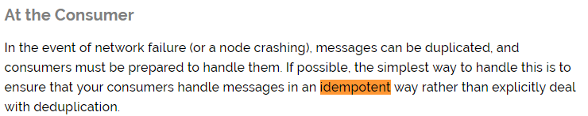
Masstransit
MOTIVAÇÃO – RabbitMq – Garantias de entrega
At Most Once
Delivery
Producer
Consumer
Mensagens podem se perder
At Least Once
Delivery
Producer
Consumer
Mensagens podem ser duplicadas, ou entregues for a de ordem
Exactly Once
Delivery
Producer
Consumer
Muito cara implementação

Slide 5
Masstransit
MOTIVAÇÃO – RabbitMq – Transações
Teorema CAP
Transações distribuidas são complicadas
Mensagens são cidadãos de primeira classe no estado da aplicação
Publicações de mensagem deve participar de transações, junto com alterações em BD
Notes:
Teorema CAP obriga escolher entre Consistencia e Disponibilidade, Informar sobre caso da Amazon, que especificações devem conter o que fazer em netw. Part.

Slide 6
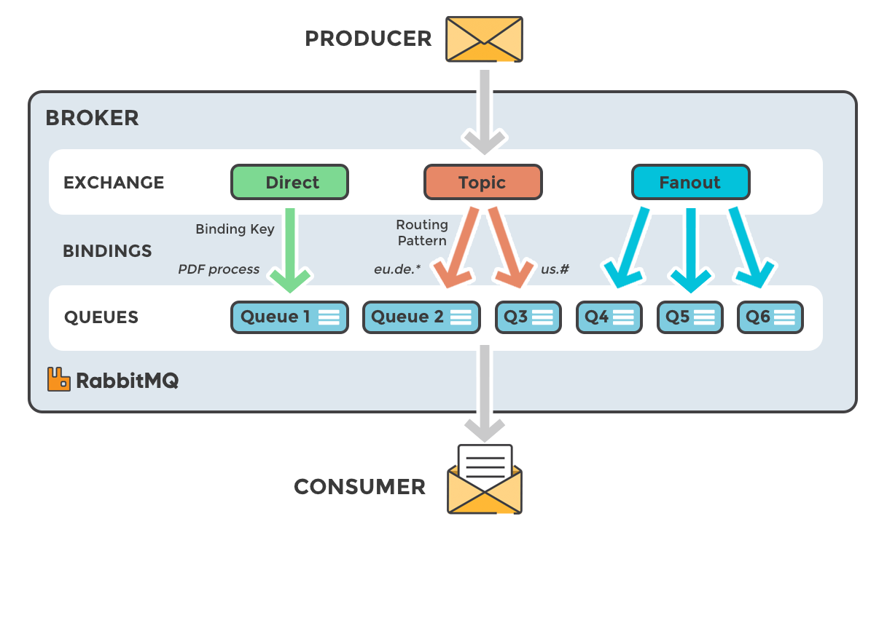
Masstransit
MOTIVAÇÃO – RabbitMq

Slide 7
Masstransit
MOTIVAÇÃO – RabbitMq
Sem Masstransit….

Slide 8
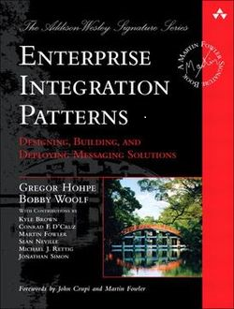
Masstransit
Padrões de Projeto
Design Patterns
Tipos de
Mensagens
Point-To-Point (Fire & Forget)
Publish-Subscribe (Broadcast, Fan-out & Fan-In)
Request-Client
Courier (Routing-Slip)
Saga (Process-Manager)
Competing Consumers
Others...
Comandos
Eventos
Query

Slide 9
Masstransit
Porquê masstransit?
Implementações de Design Patterns
Tracing, Logging , Monitoring
Error Handling (Exceptions, Retry, Dead-Letter, etc)
Transparência de Infraestrutura (RabbitMq, Azure SB)
Concorrência
Testes Unitários
Binding Com Tipos & Serialização
Scheduling
Plugins
Implementação de boas práticas de mensageria é extremamente complexa
Tecnologia provada em campo
Altamente opinativo

Slide 10


Masstransit
Exemplo1 – Commands, Query, Events
Command: GeraLancamentos
Event: SaldoAtualizado
Query: PegaSaldo ->
<- PegaSaldoResp

Slide 11
Masstransit
Exemplo2 – Courier / Routing Slip (PAGAMENTO)
Command:
GeraLancamento (debito)
Event:
SaldoAtualizado
SPB
Command:
NotificaTransacao
Consistência transacional
O debito deve impactar imediatamente o saldo
Em caso de falha na validação do SPB, um estorno deve ser efetuado

Slide 12
Masstransit
Exemplo3 – Saga / ProcessManager - ReservaCOE
CriaReserva
PeriodoReserva
Concluido
COE
Reservado
SaldoCCAtualizado
Saldo < Reserva
Reserva
Efetivada
SaldoCCAtualizado
Saldo > Reserva
Reserva
Com Pendencias
COE Cancelado/
Reserva Cancelada
COE Cancelado/
Reserva Cancelada
Reserva
Cancelada
PeriodoReserva
Concluido

Slide 13
Masstransit
Outras Informaçoes
Versionamento
Scheduling de mensagens
Log/Tracing/Audit
Large Payload
Testing
Referências
https://masstransit-project.com/
https://github.com/MassTransit/MassTransit
http://udidahan.com & youtube

